Slide 1

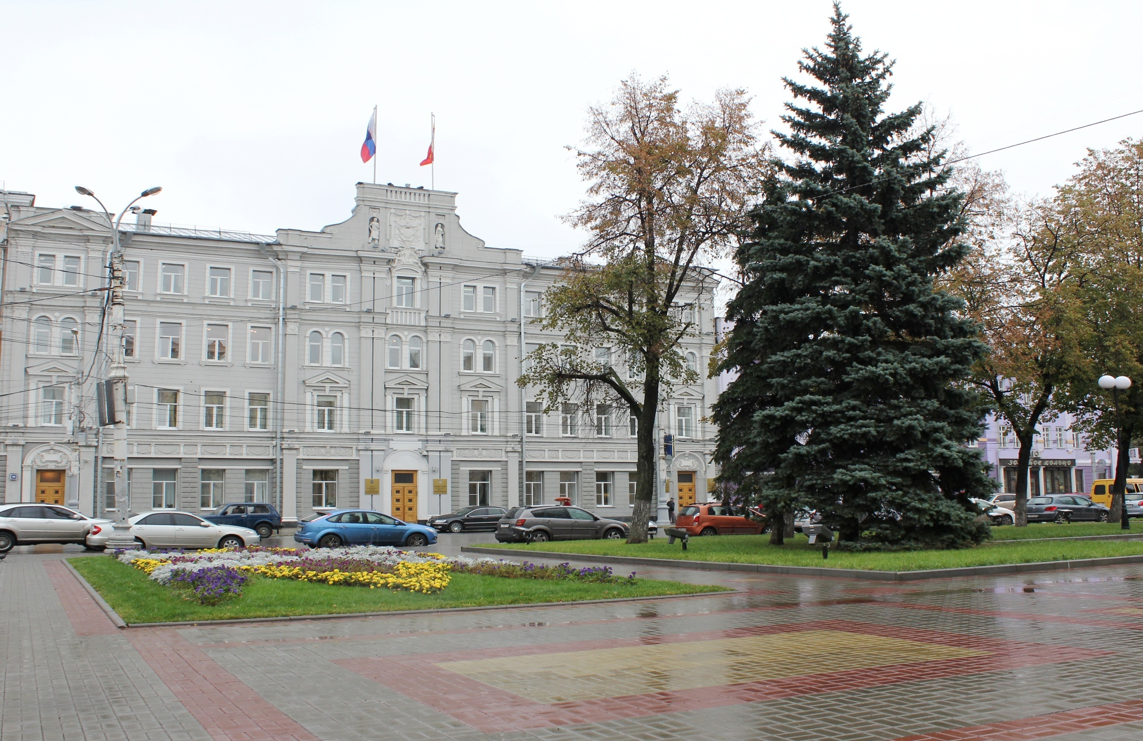
Администрация городского
округа город Воронеж
Управление физической культуры и спорта
Об организации физкультурно-оздоровительной и спортивно-массовой работы с населением в летний период
РУКОВОДИТЕЛЬ УПРАВЛЕНИЯ
ФИЗИЧЕСКОЙ КУЛЬТУРЫ И СПОРТА
БАХТИН А.Ю.

Slide 2

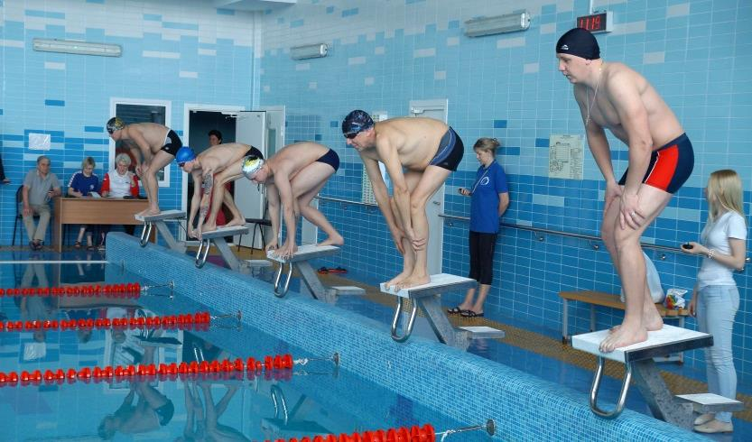
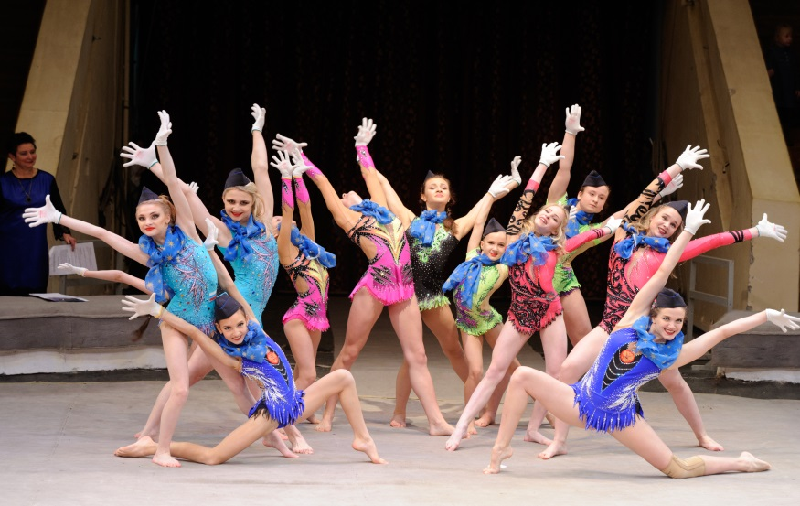
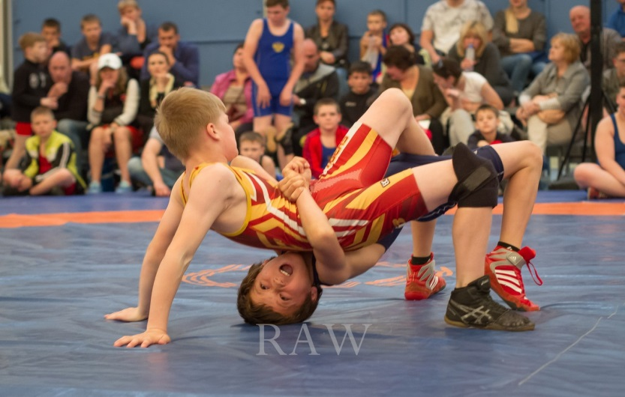
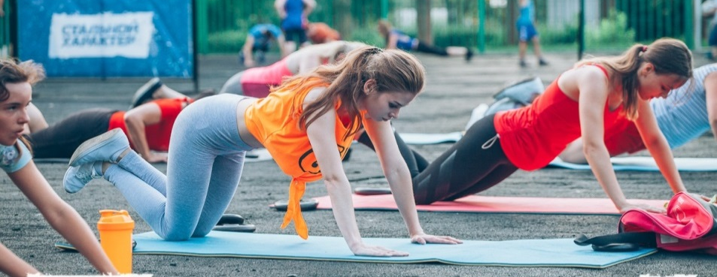
Направления физкультурно-массовой и спортивной работы с населением
- проведение физкультурно-массовых и спортивных мероприятий
-поддержка проектов в сфере физической культуры и спорта, реализуемых общественными организациями и инициативными группами граждан
-внедрение Всероссийского физкультурно-спортивного комплекса «ГТО»
1

Slide 3
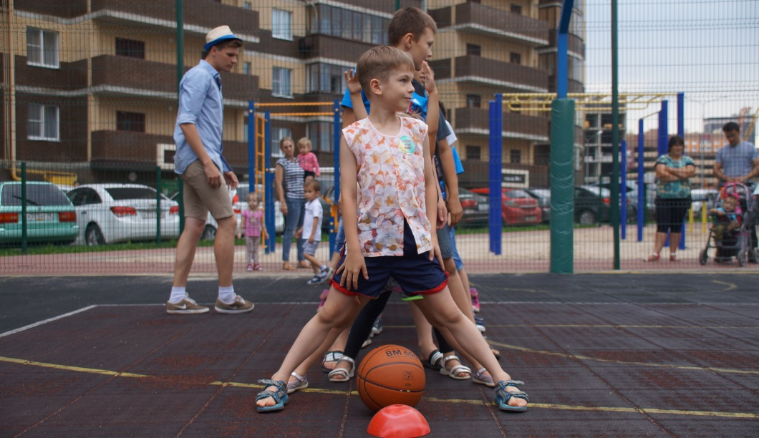
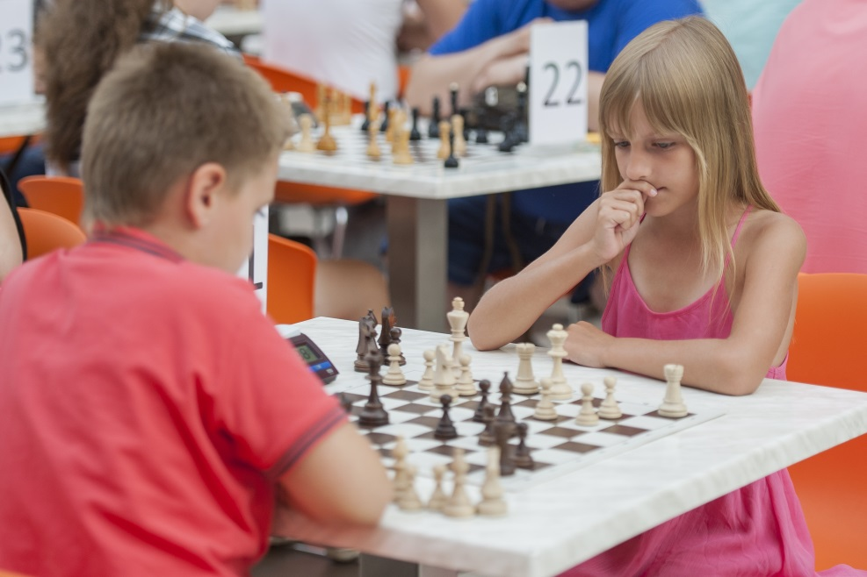
Официальные спортивные и физкультурные мероприятия
Количество мероприятий
Количество участников
2

Slide 4
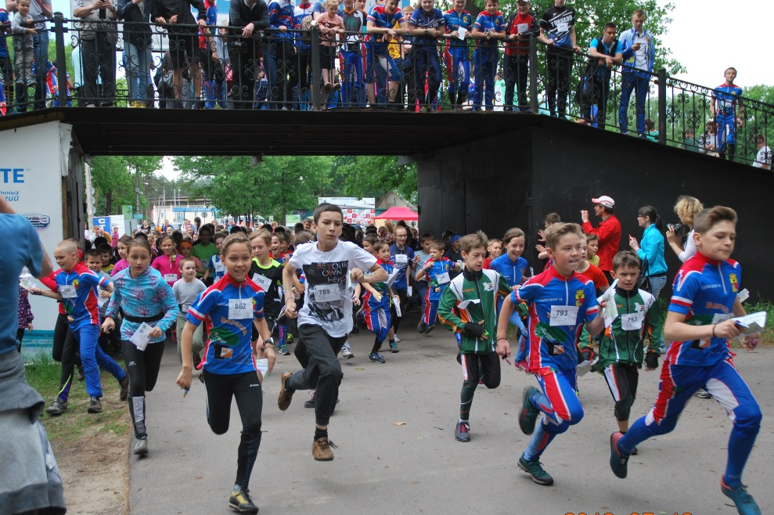
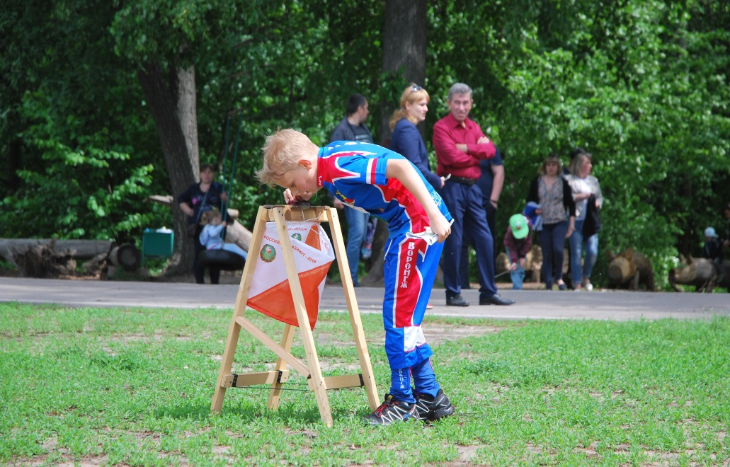
Официальные спортивные и физкультурные мероприятия
«Российский Азимут»
«Чемпионат России по ралли-кроссу»
3

Slide 5
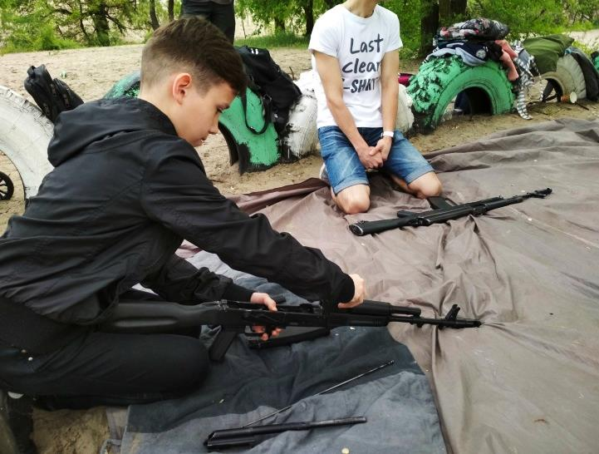
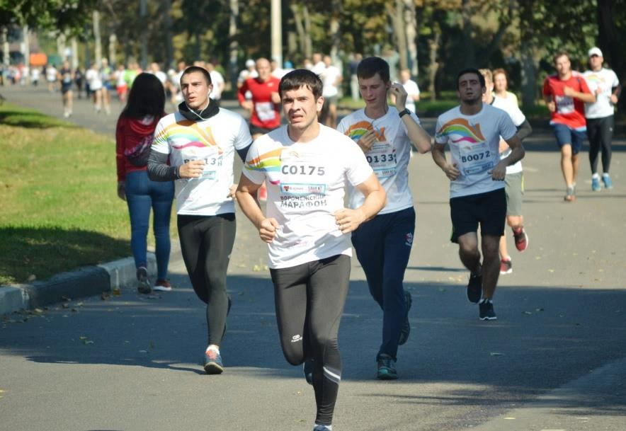
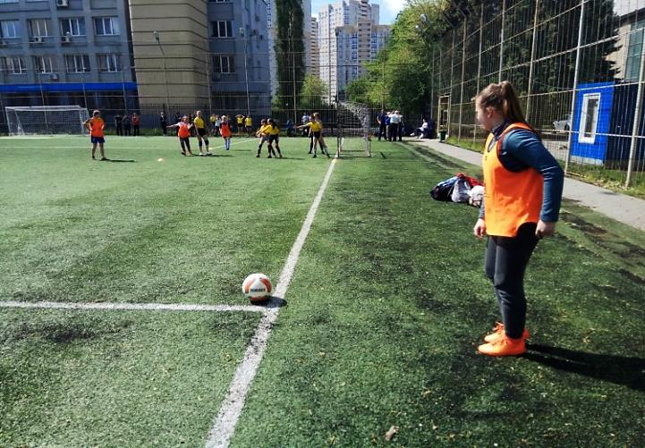
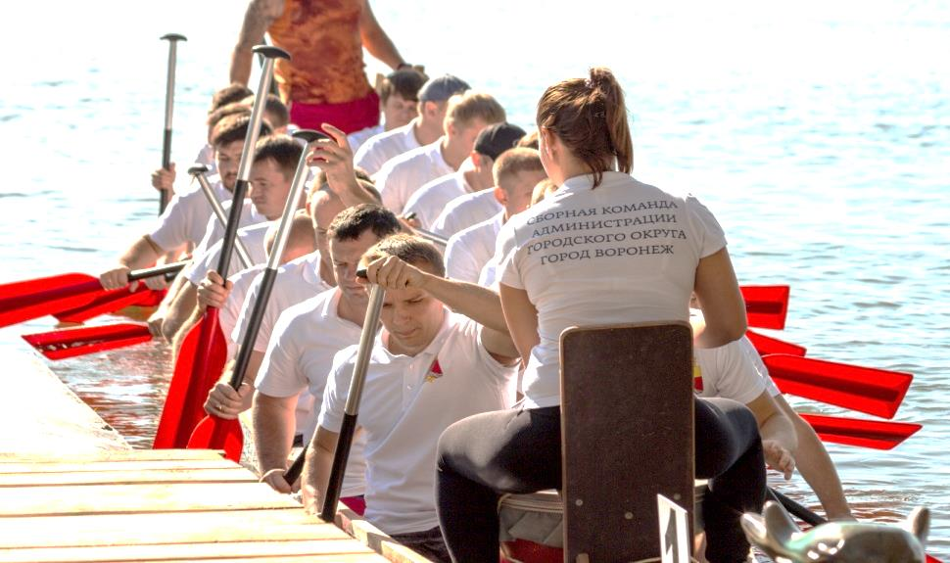
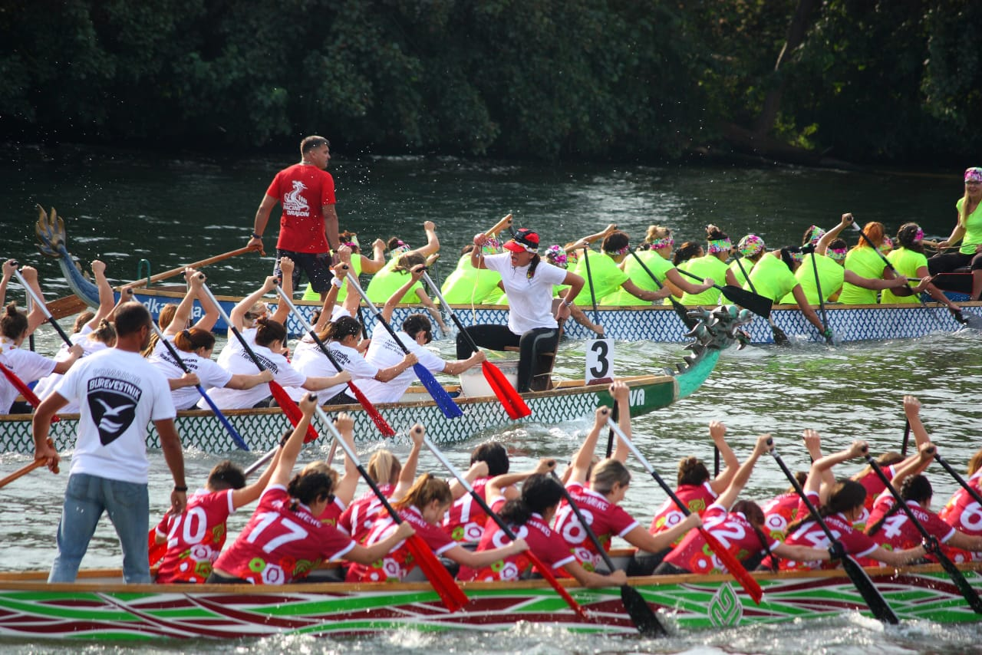
Спортивно-массовые мероприятия
«Зарница»
«Воронежский марафон»
«Двор без наркотиков»
«Петровская регата»
4

Slide 6
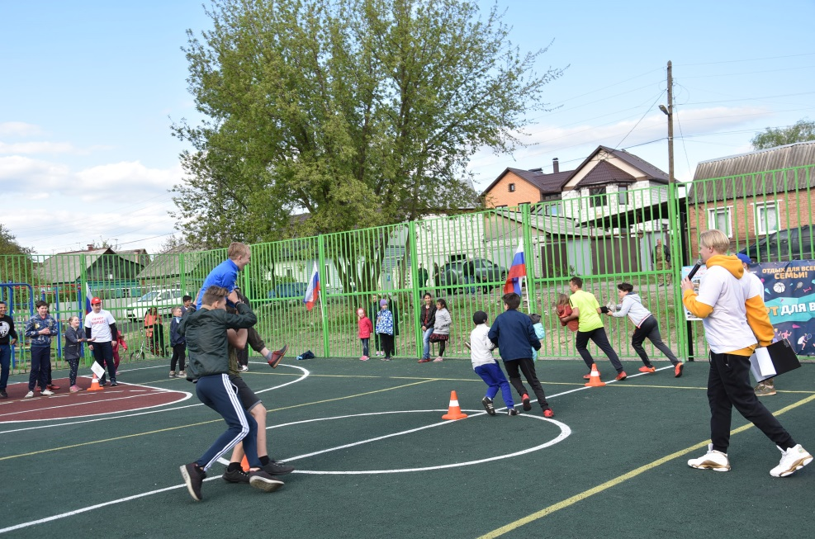
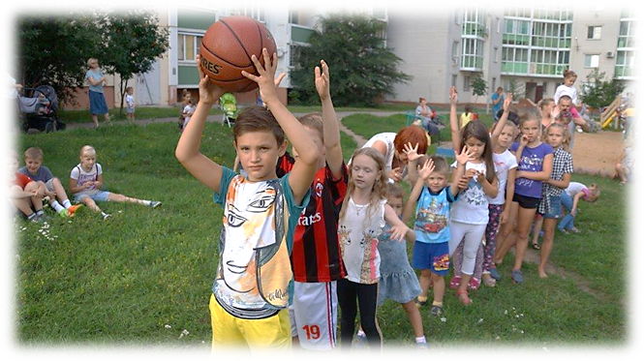
«Спорт для всех»
Внутридворовые площадки - 88
Пришкольные стадионы - 20
Парки, скверы - 4
Количество площадок, охваченных проектом
66
34
5

Slide 7
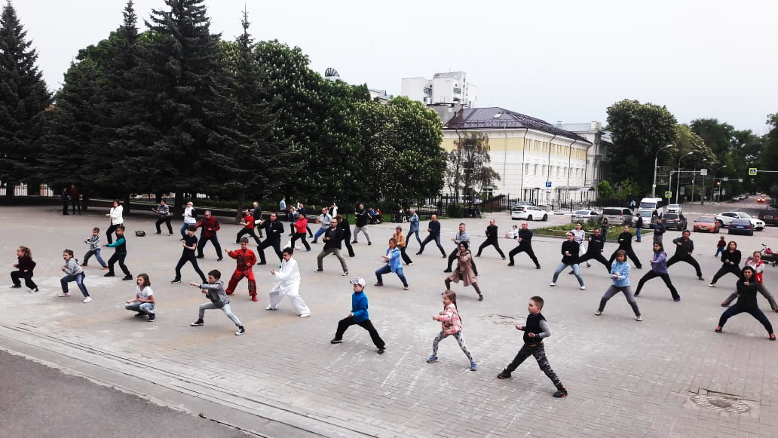
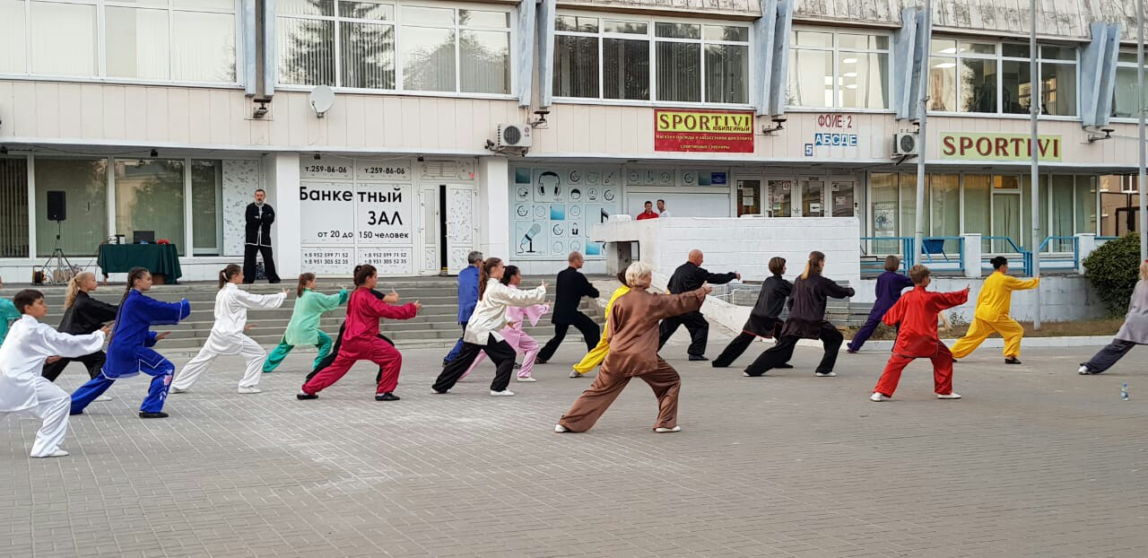
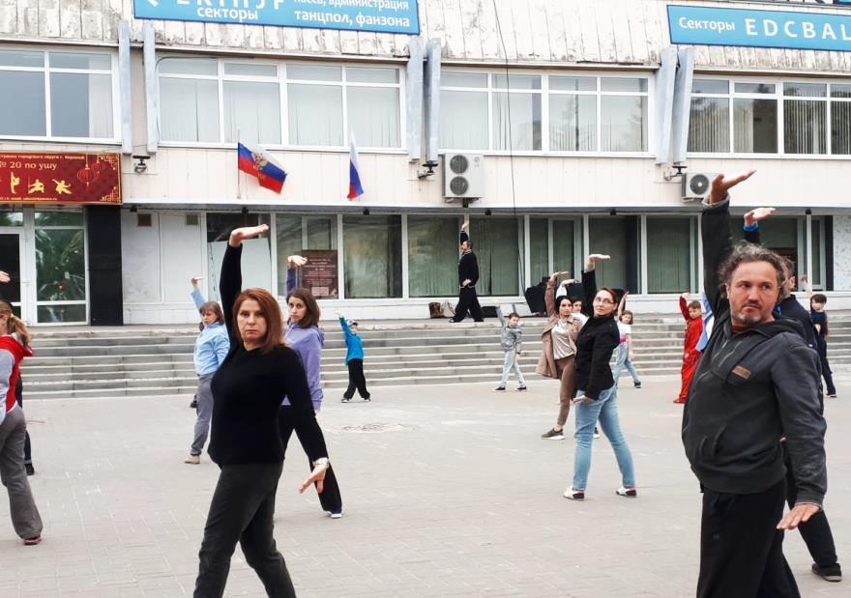
«Китайская гимнастика»
Место проведения – Открытая площадка перед дворцом спорта «Юбилейный»
Суббота - 19.00
Проводят специалисты ДЮСШ № 20 и Воронежская региональная федерация ушу
Без ограничений по возрасту
6

Slide 8
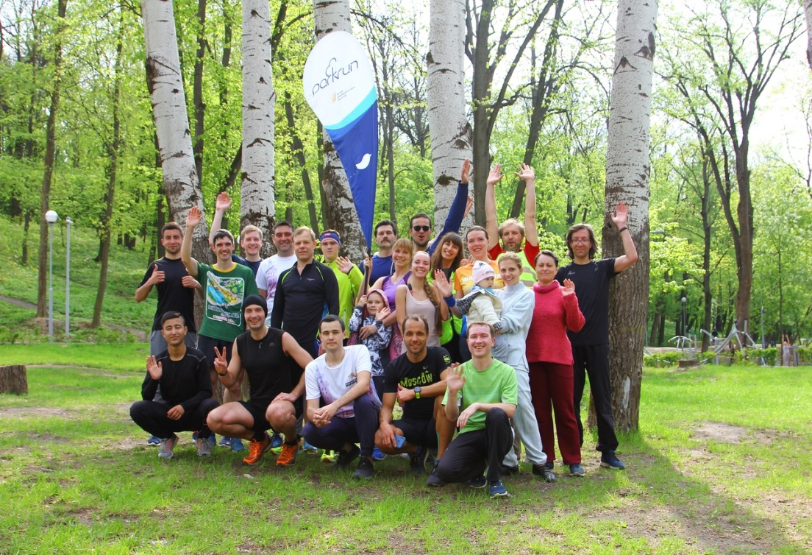
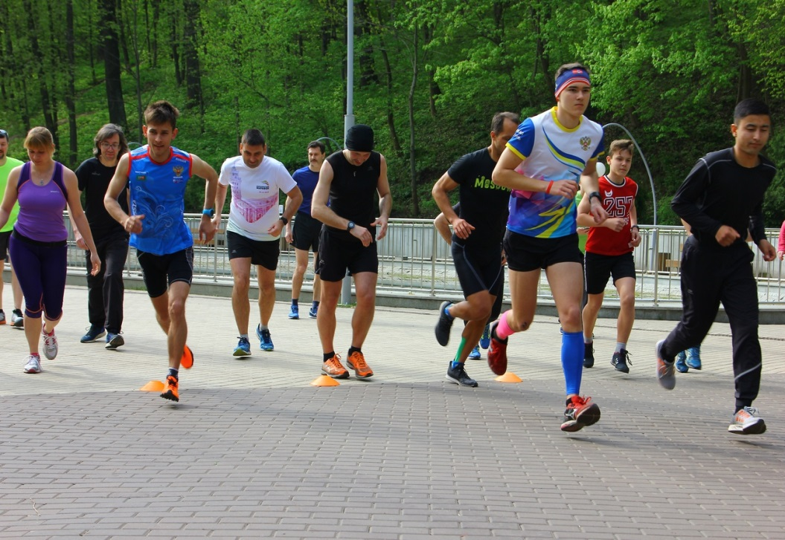
Проект «Parkrunvoronezh»
Место проведения – Центральный парк
Дистанция - 5 км
Возраст участников 10-80 лет
Каждую субботу с 09:00
Вконтакте: https://vk/com/parkrunvoronezh
Сайт: http://www.parkrun.ru/voronezhcentralpark/
7

Slide 9
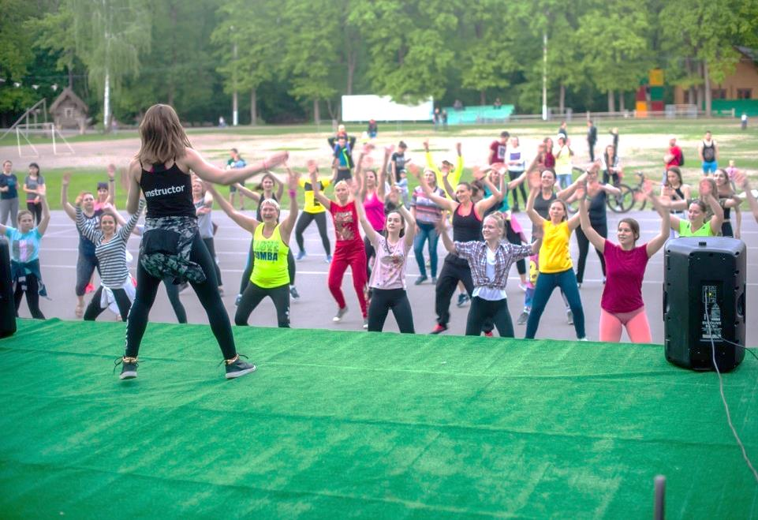
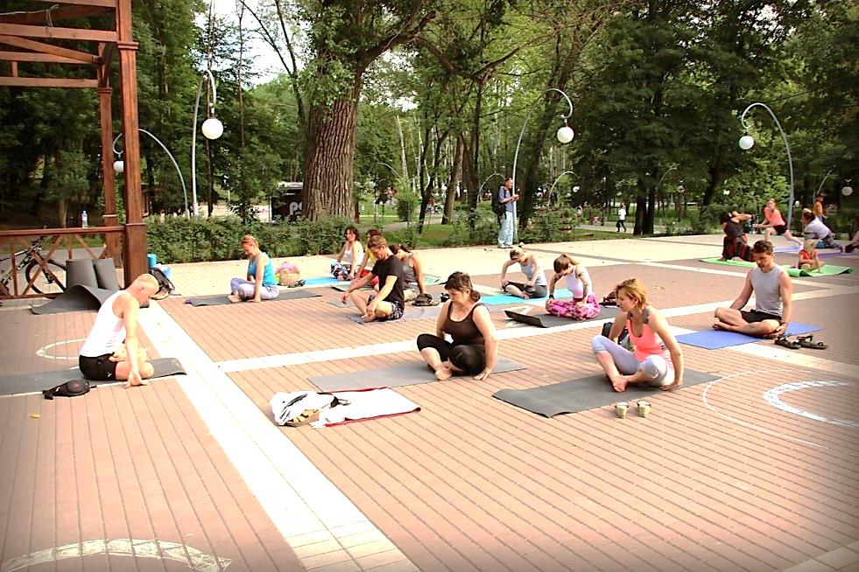
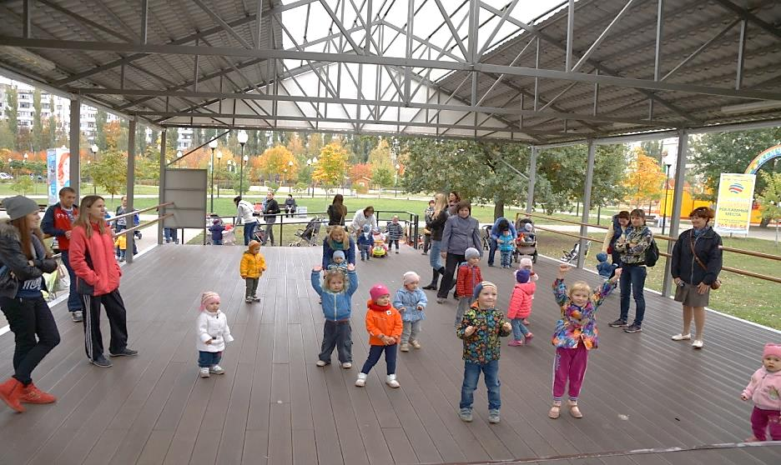
проект «Зарядка»
Площадка парка «Алые паруса»
Площадка Центрального парка
Площадка ТРЦ «Арена»
Площадка СОК «Олимпик»
8

Slide 10
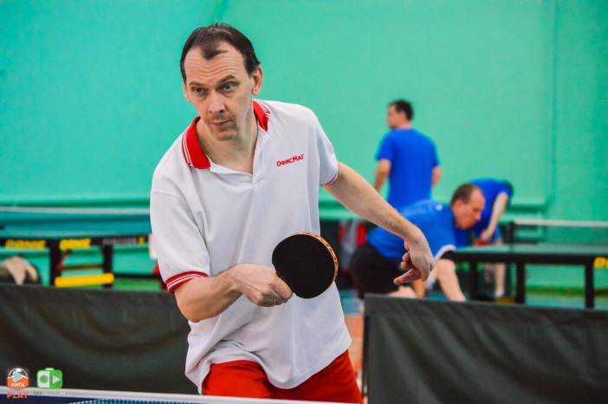
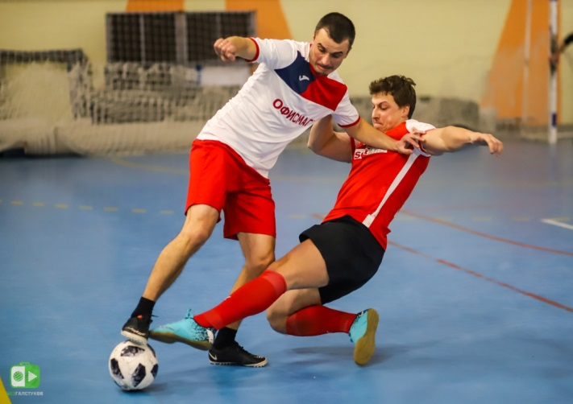
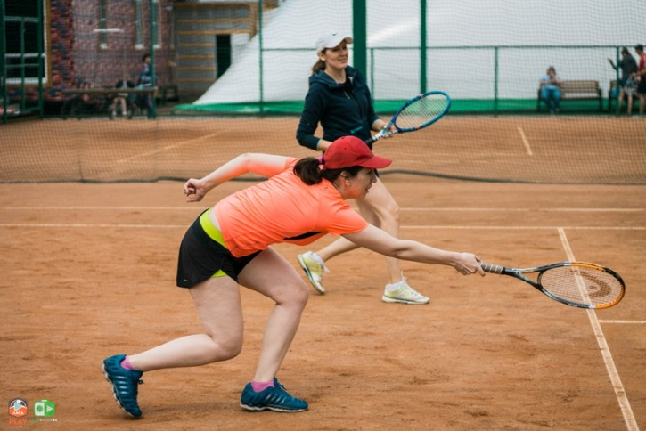
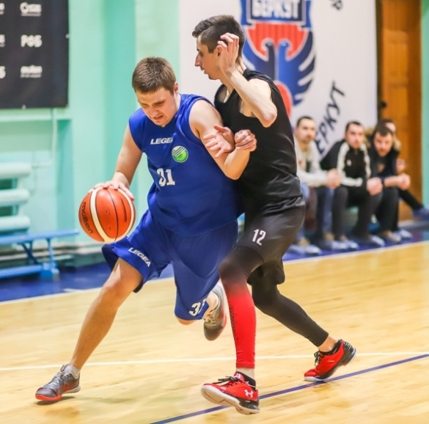
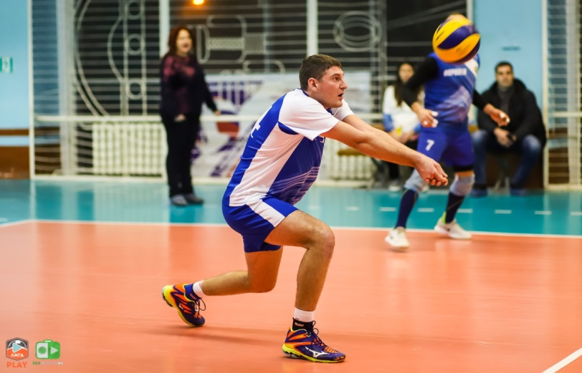
Лига корпоративных соревнований «Без галстуков»
Участвуют 183 команды.
Соревнования проводятся по
следующим видам спорта:
Волейбол
Пляжный волейбол
Бильярд
Теннис настольный
Футзал
Большой теннис
Баскетбол 3
Стрельба
Пейнтбол
9

Slide 11
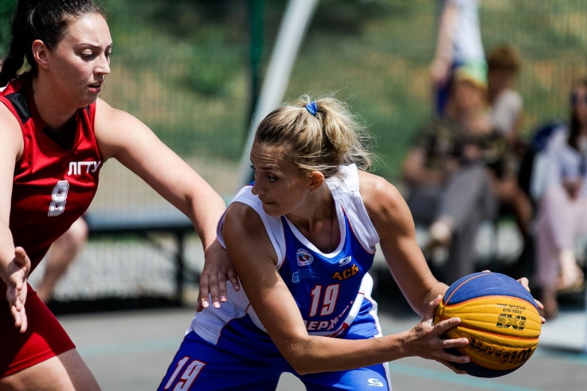
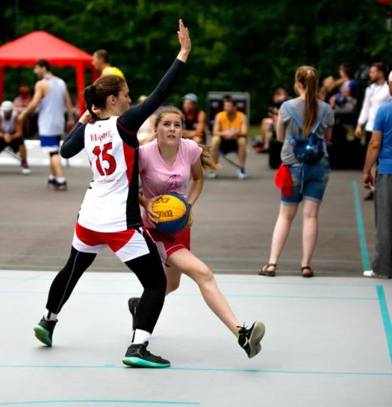
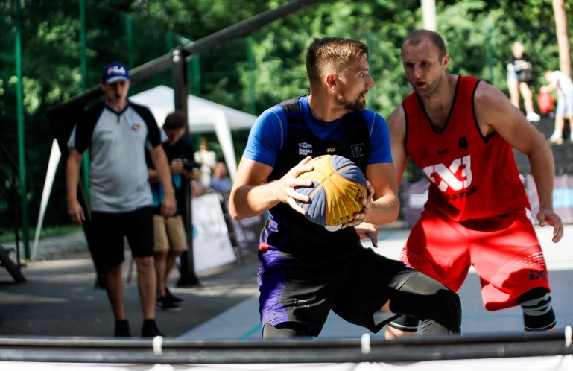
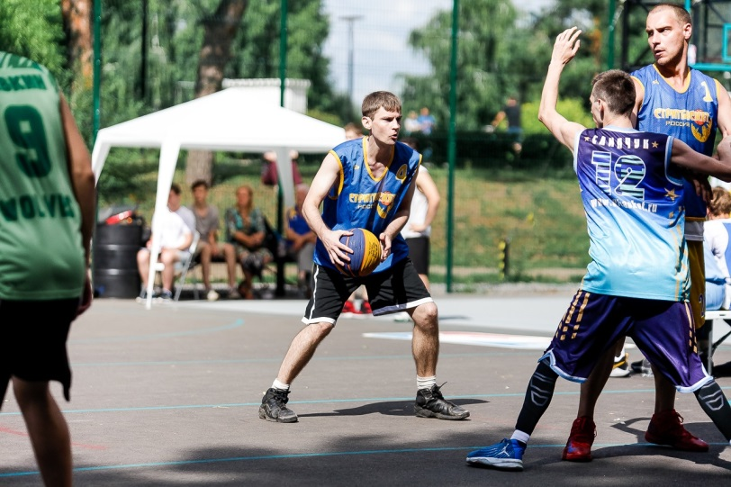
«Центр уличного баскетбола»
Место проведения – парк «Алые паруса»
Календарь соревнований
№ п/п | Мероприятие | ДАТА | День недели
1 | Ghetto Basket | Июнь-сентябрь | Чт
2 | Ghetto Basket | Июнь-сентябрь | Чт
3 | Ghetto Basket | Июнь-сентябрь | Чт
4 | Ghetto Basket | Июнь-сентябрь | Чт
5 | KFC Battle | 01.06.2019 | Сб
6 | KFC Battle | 02.06.2019 | Вс
7 | KFC Battle | 08.06.2019 | Сб
8 | VRN 3x3 tour 1 | 09.06.2019 | Вс
9 | VRN 3x3 tour 2 | 12.06.2019 | Ср
10 | VRN 3x3 tour 3 | 15.06.2019 | Сб
11 | VRN 3x3 FINAL | 30.06.2019 | ВС
12 | Sibur CUP | 22 - 23.06.2019 | Сб - Вс
13 | REDBULL REIGN | 29.06.2019 | Сб
14 | VRN 3x3 Play OFF | 30.06.2019 | Вс
15 | VRN 3x3 Play OFF | 06.07.2019 | Сб
16 | VRN 3x3 Play OFF | 13.07.2019 | Сб
17 | REDBULL REIGN FINAL | 21.07.2019 | Сб
18 | REDBULL REIGN FINAL | 21.07.2019 | Сб
19 | REDBULL REIGN FINAL | 28.07.2019 | Сб
20 | REDBULL REIGN FINAL | 03.08.2019 | Сб
21 | Оранжевый мяч | 10.08.2019 | Сб
22 | VYALTSEV CUP 3x3 | 17.08.2019 | Сб
23 | VYALTSEV CUP 3x3 | 24.08.2019 | Сб
10

Slide 12
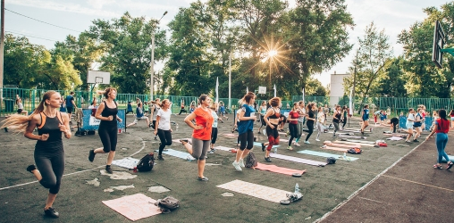
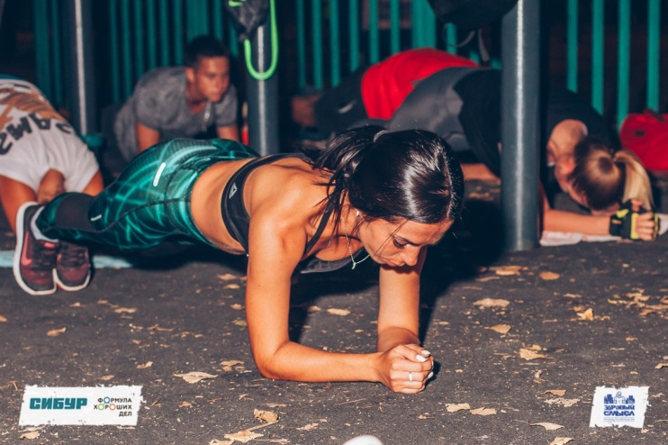
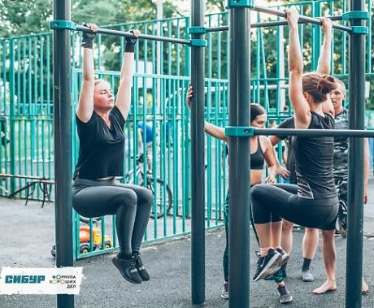
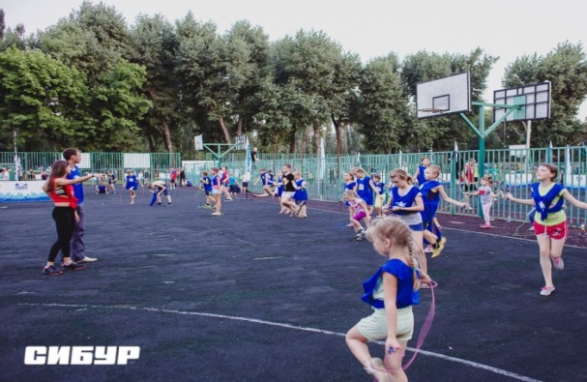
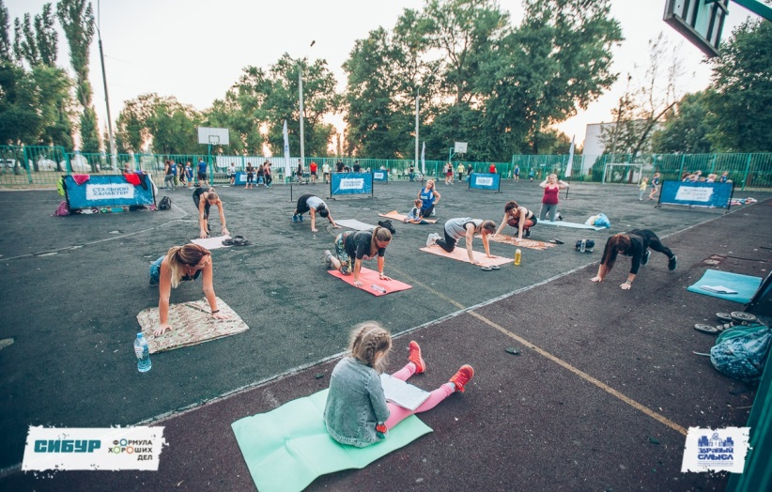

«Здравый смысл»
Место проведения – парк «Южный»
Площадки:
Кроссфит
Воркаут
ММА
Фитнес
Детский футбол и детская ОФП
Группа в социальной сети «ВКонтакте» - «Здравый смысл/Воронеж» (https://vk.com/zs_voronezh)
11

Slide 13


Реализация комплекса ГТО на территории городского округа город Воронеж
Участие населения города в сдаче норм ГТО
Мероприятия ВФСК ГТО
2962
чел.
30 680 чел.
37 331 чел.
48 812 чел.
Фестиваль «Одна страна одна команда!»
Информационно-пропагандистская акция «Я ГоТОв!»
Спартакиады среди учащихся общеобразовательных учреждений, трудовых коллективов
Всероссийская акция «Отцовский патруль»
2016 год
2017 год
2018 год
План на 2019 год
Численность населения, выполнившего нормативы ВФСК «ГТО»
1683
10584
14479
21966
2016
2017
2018
План на 2019
12

Slide 14
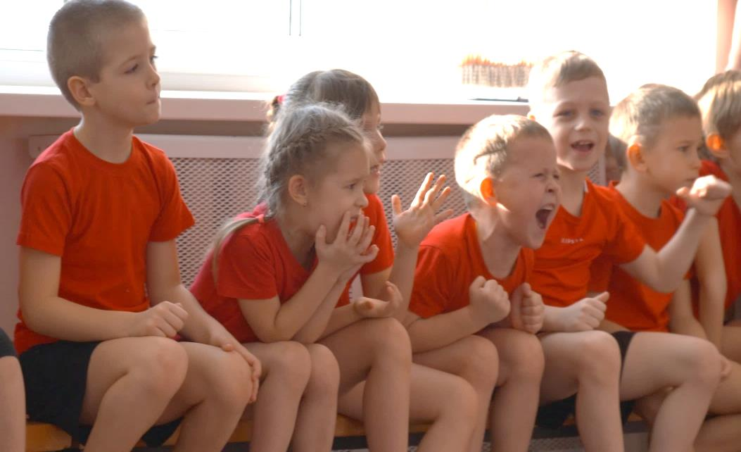
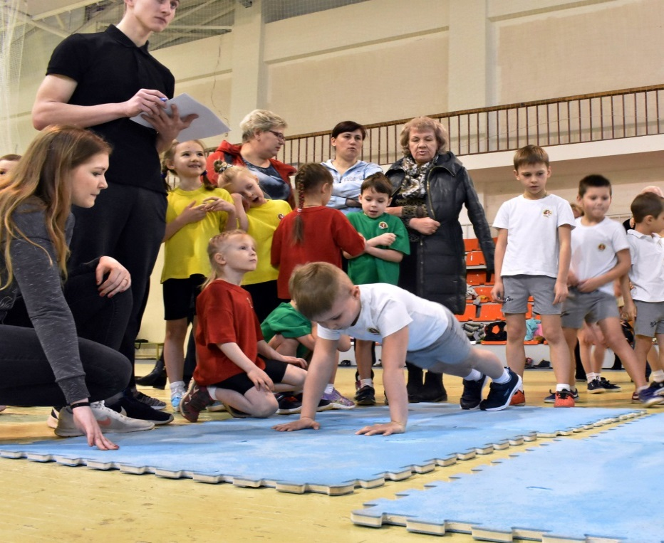
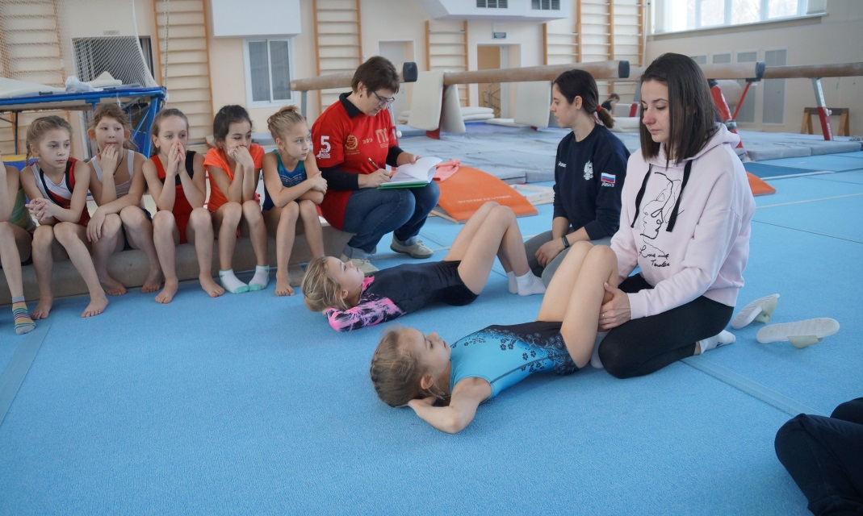
«Отцовский патруль»
Приняли активное участие
907 человек
МБДОУ Детский сад №119,65170,169,145,123,195,58,72,117,34
МБОУ СОШ № 70,102,103
ГБУ ВО СШОР по спортивной гимнастике имени Ю.Э. Штукмана
13

Slide 15

Показатели муниципальной программы «Развитие физической культуры и спорта»
Численность населения, систематически занимающегося физической культурой и спортом
423000
418808
406810
План на 2019 год
373932
2018 год
Удельный вес населения, систематически занимающегося физической культурой и спортом
362529
2017 год
2016 год
2015 год
14

